Slide 1
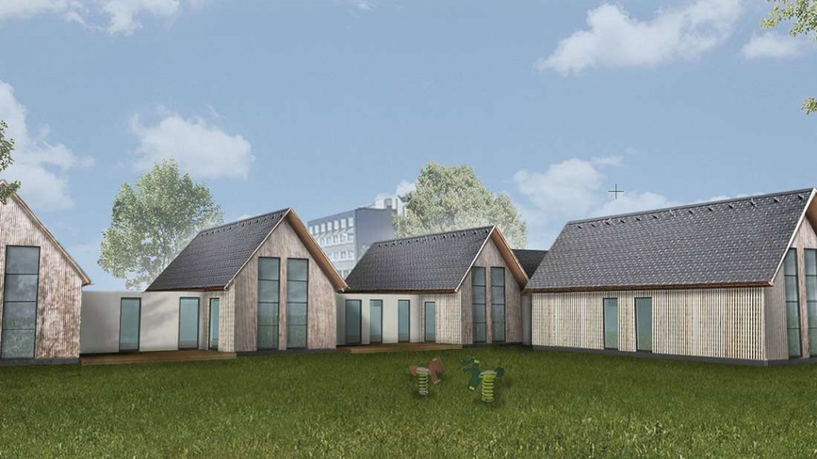
KITA – Neubau Meinhard
- Was haben wir?
- Was wollen wir?
- Warum wollen wir was?
- Können wir es bezahlen?
5 gruppiger Kindergarten – 4,5 Millionen in 2023 - Korbach
Geburten In Meinhard
Jahrgang | Jungen | Mädchen | Gesamt
1950 |  |  | 82
1960 |  |  | 74
1972 | 35 | 33 | 68
1980 | 14 | 26 | 40
1990 | 27 | 15 | 42
2010 | 20 | 23 | 43
2020 | 17 | 9 | 29

Slide 2




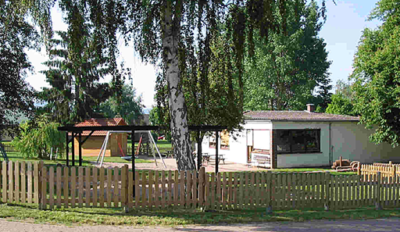
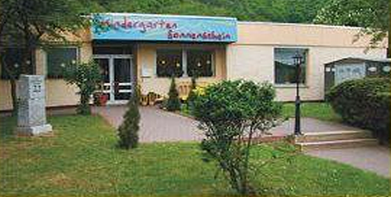
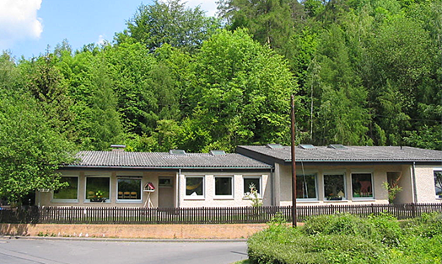
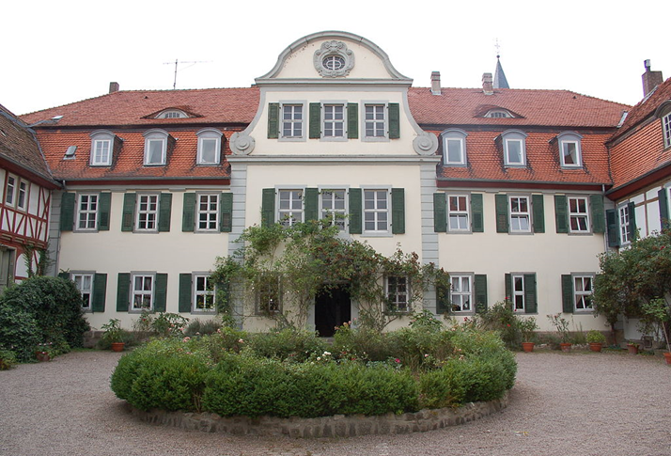



Schwebda 2 Gruppen (2Ü) Frieda 3 Gruppen (1U, 2Ü) Grebendorf 4 Gruppen (1U, 3 Ü) Jestädt 1U Gruppe
1937 Neubau als Erntekindergarten
1948 erster Kindergarten am heutigen Standort – Holzbaracke.
2020 Inbetriebnahme Krippe Schlosszwerge
1975 Neubau
1969 Wiedereröffnung als Gemeindekita
Kitakommissionen
– Hilfsorgan des Gemeindevorstandes 2017; 2024
2012 Anbau eines Ruheraumes für U3
1975 Anbau 2ter Gruppenraum
1979 Abriss und Neubau
1992 Anbau Wasch und Sanitär
2010 energetische Sanierung
2017 Energetische Sanierung
2012 Anbau einer Krippe
§ seit 2013
Rechtsanspruch auf U3 Platz
2021 Umbau zur Wiederinbetriebnahme der 2ten Gruppe
§ seit 1996
Rechtsanspruch auf Ü 3 Platz
1937
1960
1980
2000
2024

Slide 3
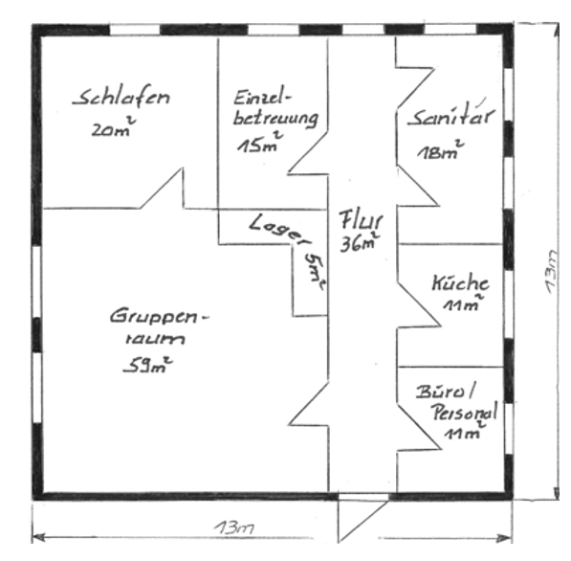
Bedarfsfläche für 1 Kita-Gruppe = 170 qm

Slide 4
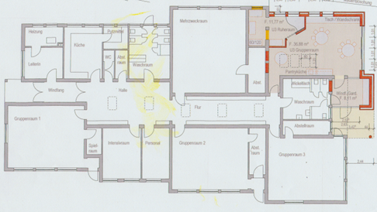
Kita – „ Villa Kunterbunt“ in Grebendorf

Slide 5
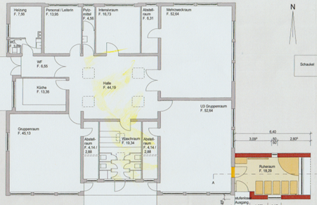
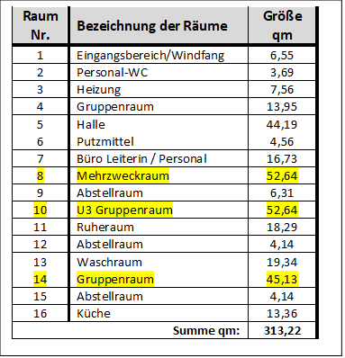
Kita-Sonnenschein in Frieda

Slide 6
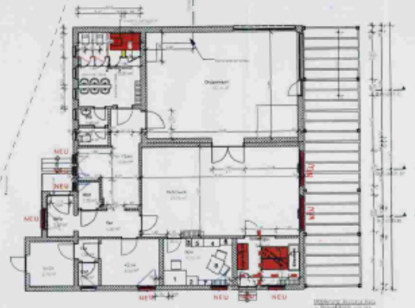
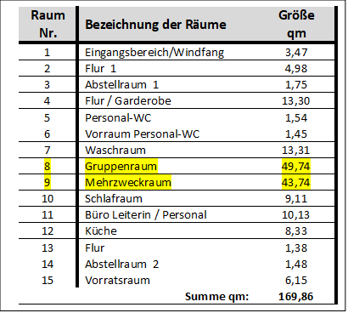
Kita – Löwenzahn in Schwebda

Slide 7
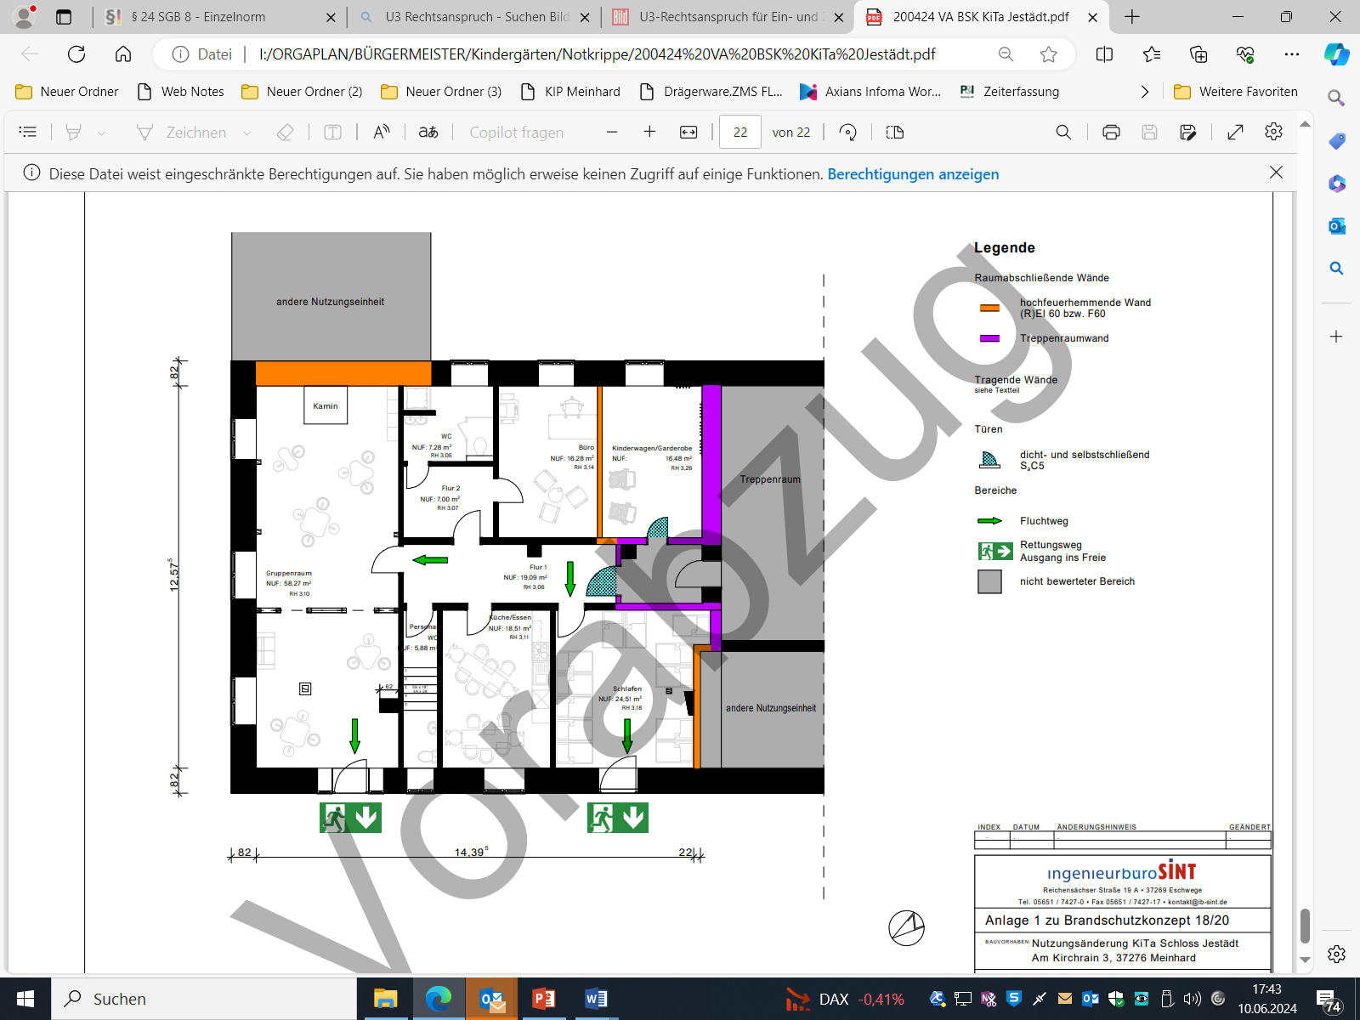
Kita – „Schlosszwerge“ in Jestädt
Raum Nr.. | Bezeichnung der Räume | Größe in qm
1 | Garderobe | 16,48
2 | Schlafraum | 24,51
3 | Flur | 19,01
4 | Küche/Essen | 18,51
5 | Personal WC | 5,88
6 | Büro | 16,28
7 | Sanitär Kita | 7,28
8 | Gruppenraum | 58,27
 | Summe | 166,22

Slide 8
Geburtenstatistik der Kinder von 2013-2023 Meinhard
Stichtag der Auswertung 5.1.2024
Jahrgang | Kinder
01.01.2013 - 31.12.2013 | 27
01.01.2014 - 31.12.2014 | 27
01.01.2015 - 31.12.2015 | 41
01.01.2016 - 31.12.2016 | 47
01.01.2017 - 31.12.2017 | 33
01.01.2018 - 31.12.2018 | 35
01.01.2019 - 31.12.2019 | 39
01.01.2020 - 31.12.2020 | 29
01.01.2021 - 31.12.2021 | 39
01.01.2022 - 31.12.2022 | 28
01.01.2023 - 31.12.2023 | 31
Gesamt | 376
Durchschnitt 376/11 Jahre = 34,2 Kinder / Jahr

Slide 9
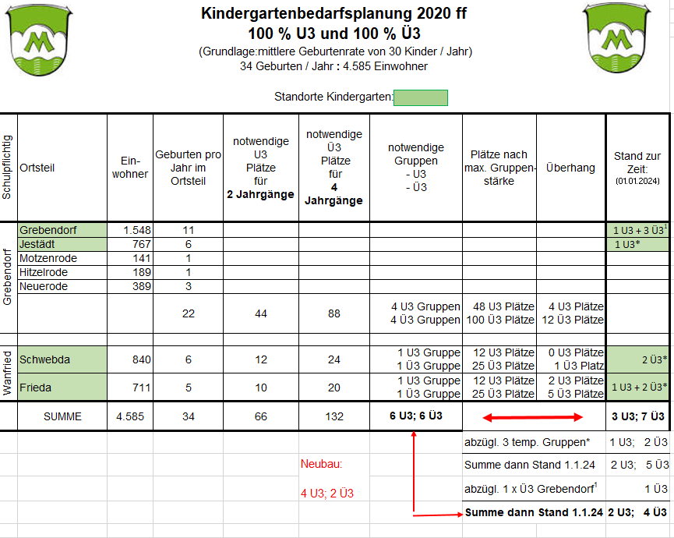

Slide 10
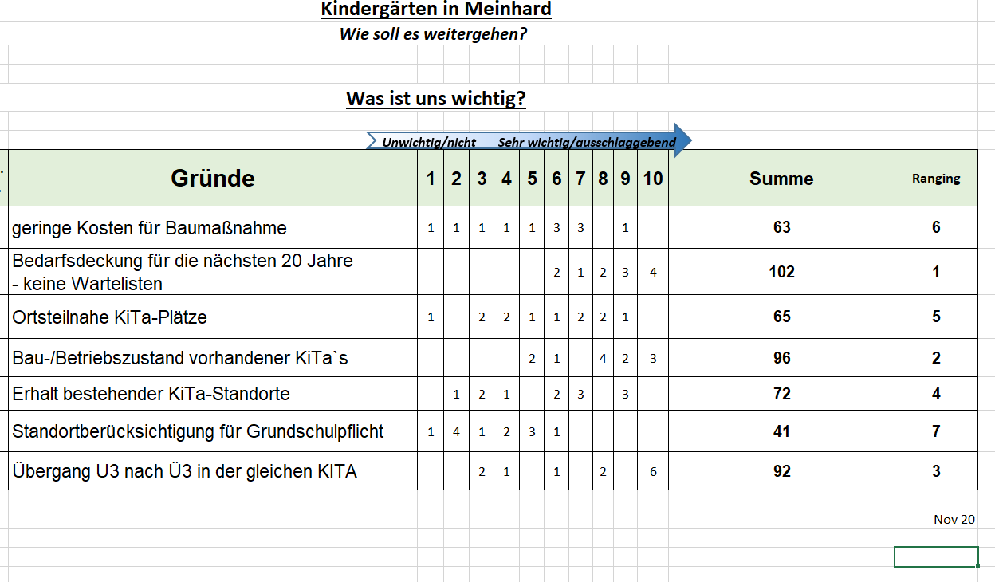

Slide 11
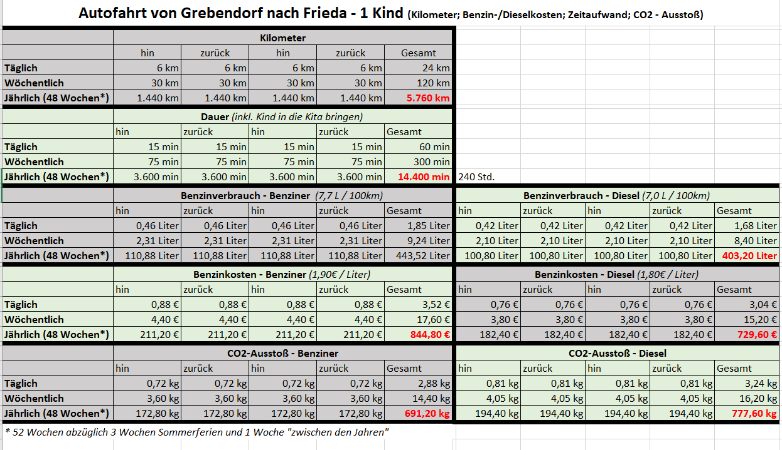

Slide 12
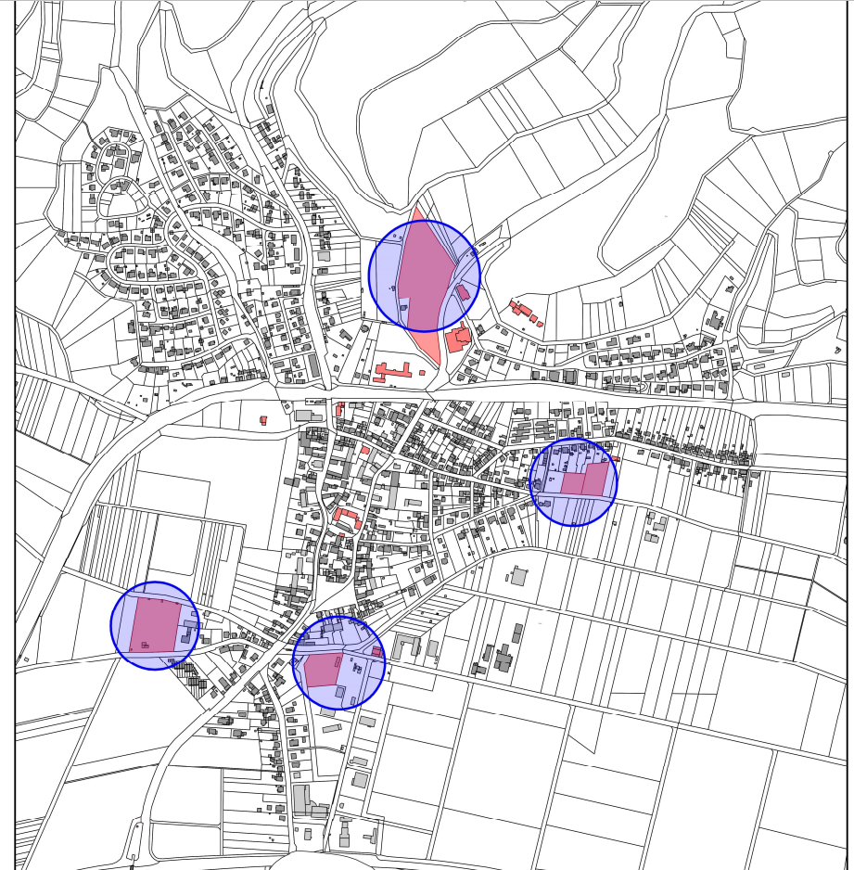

Slide 13
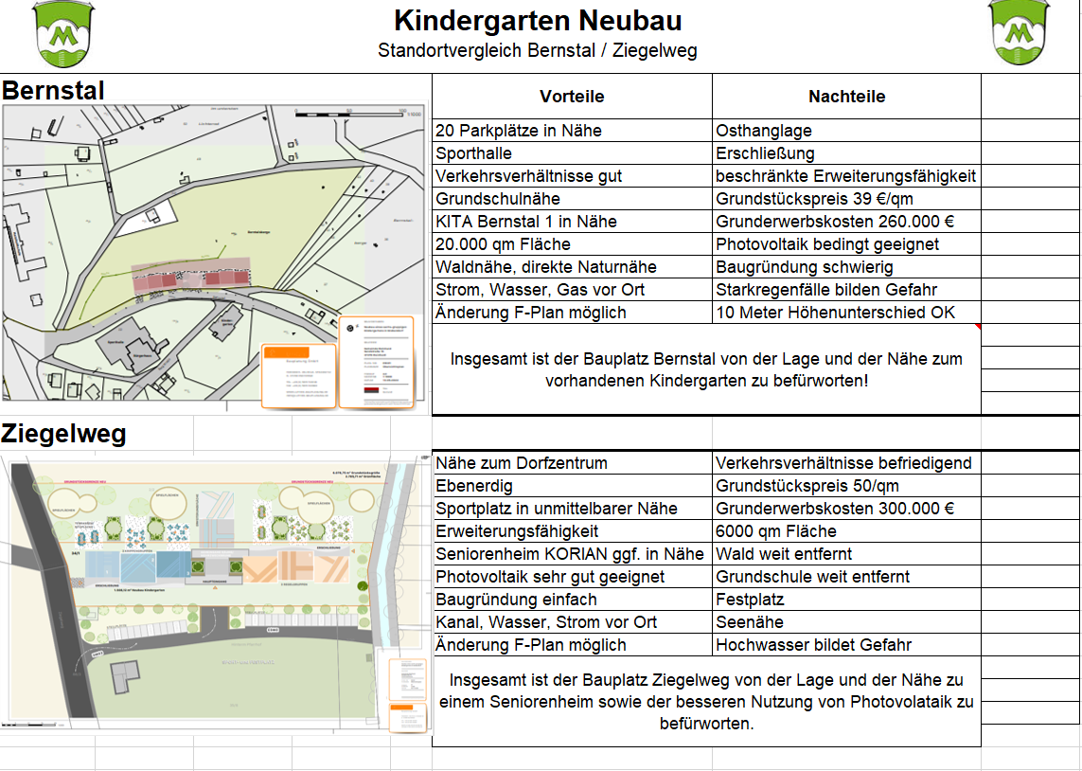

Slide 14
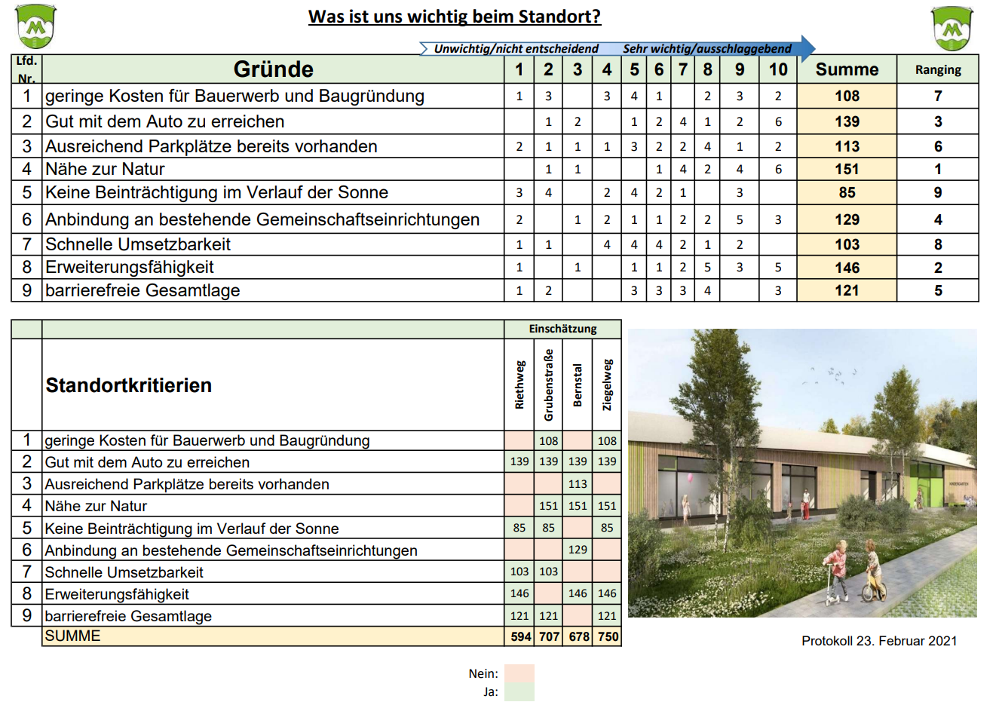

Slide 15
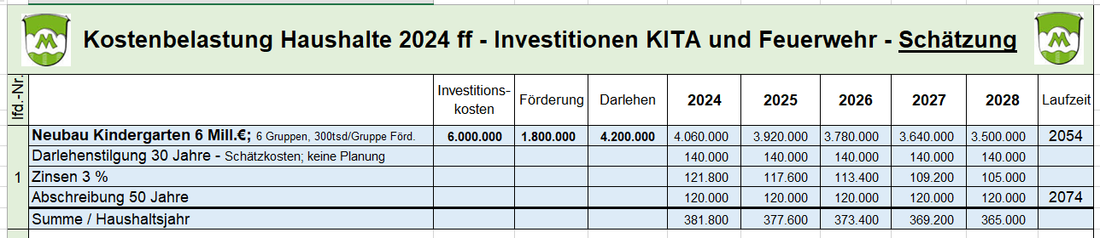

Slide 16
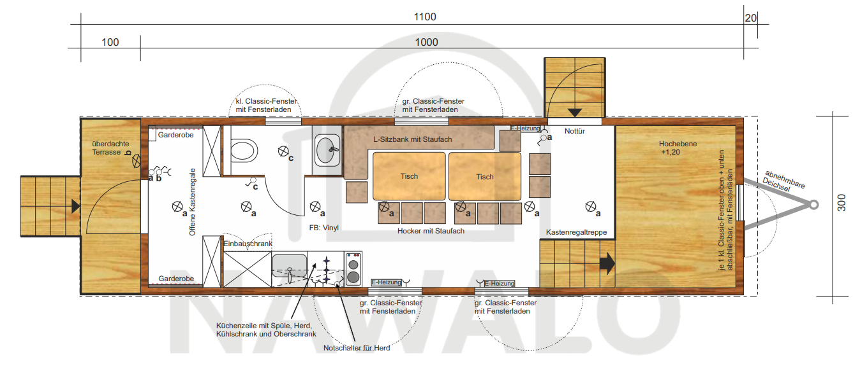
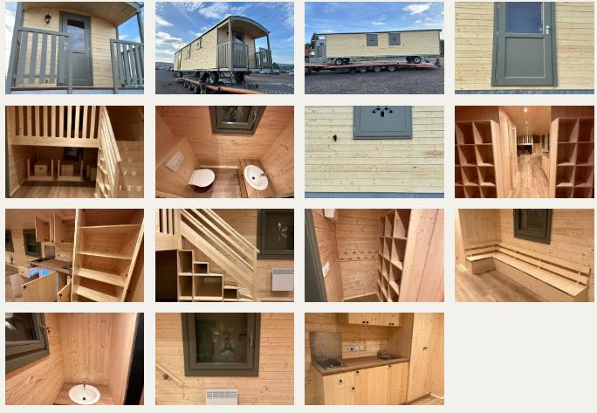
Natur-/Waldkindergartenwagen
33 qm Grundfläche
20 Kinder
90.594,70 € (brutto mit Lieferung)
1.227,38 € Monat bei Mietkauf
(83 Monatsraten; 1Monatsrate 15.692,08 €)

Slide 17
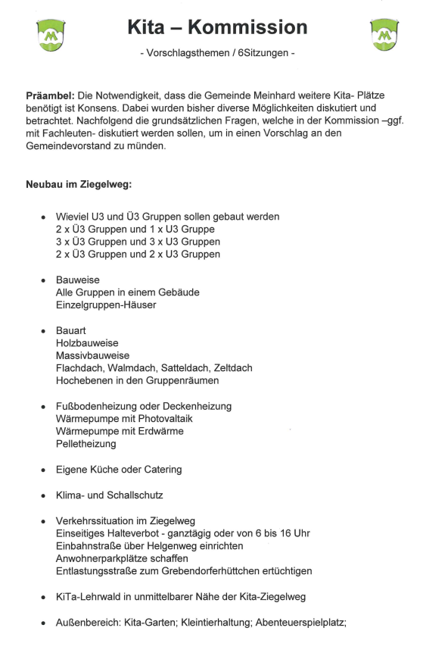
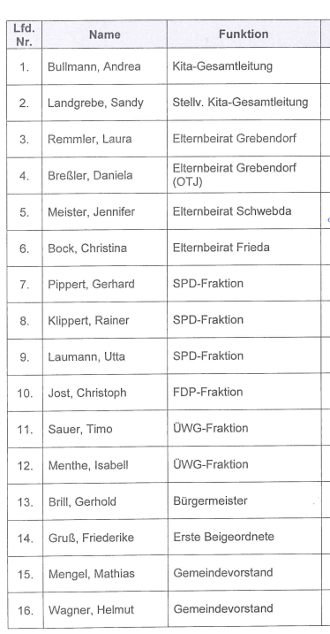
Wie geht’s weiter ?
Mitglieder zur Zeit

Slide 18
TOP 1 GeVe vom 23. Mai 2024
7. Änderung des Flächennutzungsplanes und Bebauungsplanes "Ziegelweg 1", Grebendorf - Aufstellungsbeschluss
Beschluss: Die Gemeindevertretung der Gemeinde Meinhard beschließt die Aufstellung der 7. Änderung des Flächennutzungsplanes „Ziegelweg 1“, Gemarkung Grebendorf in den in der Anlage dargestellten Grenzen des Geltungsbereiches.
Beratungsergebnis: 16 Ja-Stimme(n), 5 Gegenstimme(n), 0 Stimmenthaltung(en)
Beschluss: Die Gemeindevertretung der Gemeinde Meinhard beschließt die Aufstellung des Bebauungsplanes „Ziegelweg 1“, Gemarkung Grebendorf, in den in der Anlage dargestellten Grenzen des Geltungsbereiches.
Beratungsergebnis: 16 Ja-Stimme(n), 4 Gegenstimme(n), 1 Stimmenthaltung(en)
Beschluss: Die Gemeindevertretung der Gemeinde Meinhard beauftragt die Verwaltung mit der Durchführung der Beteiligungsverfahren nach §§ 3 und 4 (1) BauGB.
Beratungsergebnis: 16 Ja-Stimme(n), 4 Gegenstimme(n), 1 Stimmenthaltung(en)

